Slide 1

Bài 156
NHÂN VỚI SỐ CÓ MỘT CHỮ SỐ TRONG PHẠM VI 100 000
(Sách giáo khoa Toán 3 - Tập hai- Trang 77)

Slide 2

Thứ … ngày … tháng … năm ….
Bài 156
Nhân với số có một chữ số
trong phạm vi 100 000

Slide 3

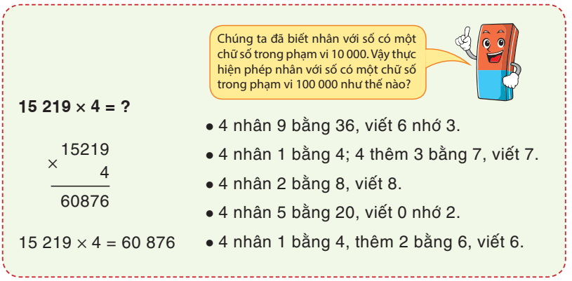


Slide 4

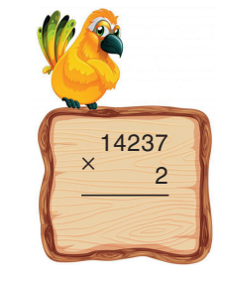
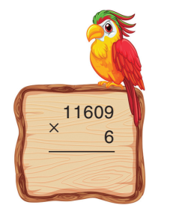
28474
69654

Slide 5

28 071
3
19 017
5
x
x
84 213
95 085

Slide 6

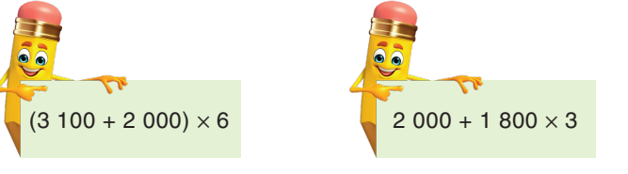
( 3100 + 2 000) x 6 = 5 100 x 6
= 30 600
2 000 + 1 800 x 3 = 2 000 + 5 400
= 7 400

Slide 7

VẬN DỤNG

Slide 8

DẶN DÒ
1.
2.

Slide 9

Chúc các em
học tốt

